Slide 1
Smartphone-Based Recognition of Human Activities and Postural Transitions Data Set
Nicolas Ah Waye

Slide 2
Etude:
Contexte:
Les expériences ont été menées avec un groupe de 30 volontaires dans une tranche d'âge de 19-48 ans. Ils ont exécuté un protocole d'activités composé de six activités de base : trois postures statiques (debout, assis, couché) et trois activités dynamiques (marche, descente d’escaliers et montée d’escaliers). L'expérience a également inclus des transitions posturales qui se sont produites entre les postures statiques. Il s'agit de : debout-vers-assis, assis-vers-debout, assis-vers-allongé, allongé-vers-assis, debout-vers-allongé, et allongé-vers-debout. Tous les participants portaient un smartphone (Samsung Galaxy S II) à la taille pendant l'exécution de l'expérience. Nous avons capturé l'accélération linéaire 3-axiale et la vitesse angulaire 3-axiale à un taux constant de 50Hz utilisant l'accéléromètre intégré et le gyroscope de l'appareil. Les expériences ont été enregistrées par vidéo pour étiqueter manuellement les données. L'ensemble de données obtenu a été divisé au hasard en deux ensembles, où 70 % des volontaires ont été sélectionnés pour générer les données de formation et 30 % les données du test.
Objectif :
Apporter une visualisation claire de l’expérience
Mettre en œuvre plusieurs modèles afin d’essayer au mieux de déterminer la position de l’invidu

Slide 3
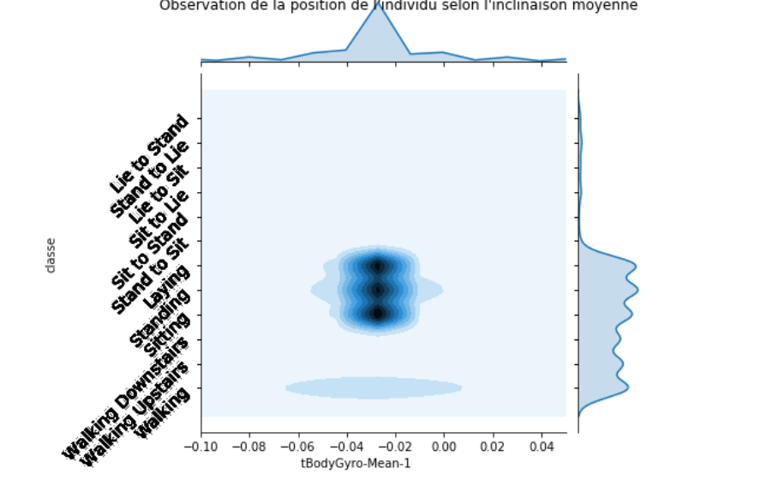
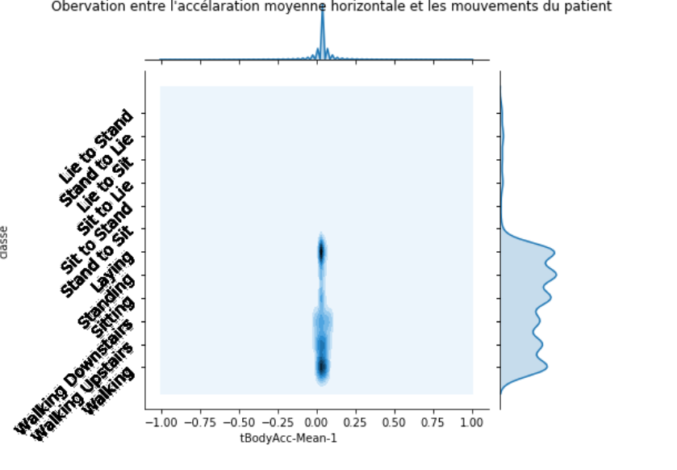
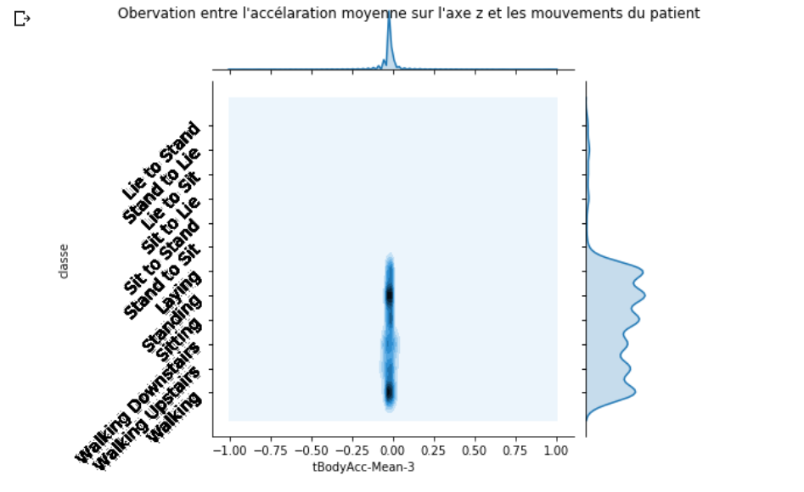
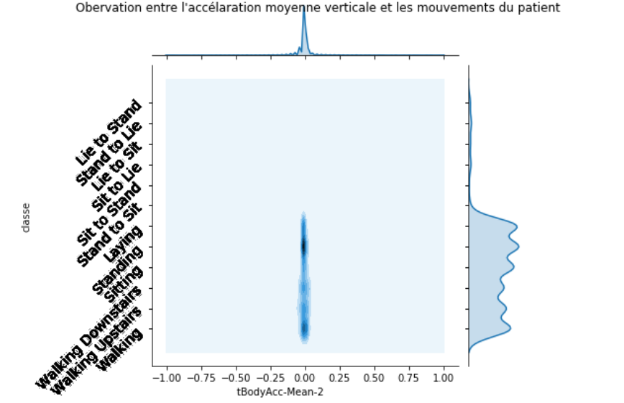
Mes Travaux :
Visualisation moyenne:
J’ai pris comme parti pour l’observation d’utiliser les valeurs moyennes obtenue par le accéléromètre et le gyroscope pour avoir une idée global des différentes positions.
J’ai utilisé seaborn comme library Python

Slide 4
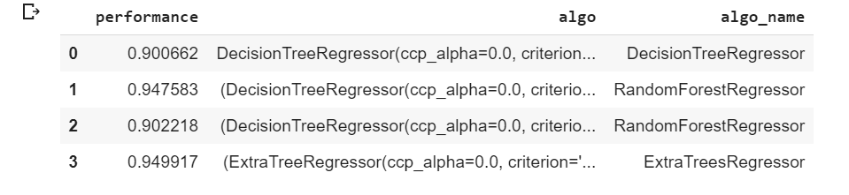
Modèle et Prédiction
J’ai voulu comparer plusieurs modèle pour savoir lequel était le plus performant.
Dans les modèles choisis, on trouve DecisionTreeRegression, RandomForest, ExtraTreeRegressor.

Slide 5

Conclusion
Nous trouvons que le modèle ExtraTrees est le modèle le plus performant des modèles pour la déterminer de mouvement.
L’utilisation de ces modèles peux être un atout dans le domaine médicale afin de savoir la position des différents patients dans les chambres d’hopital.

